Slide 1
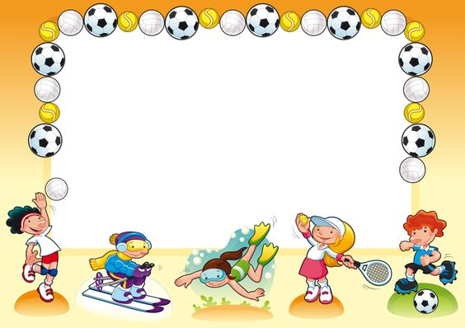
Рухливі ігри
на вулиці

Slide 2
Британський бульдог
Діти призначають двох ловців («бульдогів»). «Бульдоги» стоять з одного боку майданчика, а всі інші - з протилежного. За сигналом одного з «бульдогів» всі гравці повинні перебігти на інший бік. Але так, щоб гравця не зловили «бульдоги». Той, кого зловлять, стає ловцем. Гра продовжується до тих пір, поки всі бігуни не перетворяться на «бульдогів».

Slide 3
Втримай кульку
Діти діляться на пари. Для кожної пари креслять коло діаметром 1м. Гравці встають в це коло, їм дається повітряна кулька. Вони повинні, не виходячи з кола, дути на кульку так, щоб вона піднімалася і опускалася над ними і над межами їх кола. Не можна «поправляти» траєкторію польоту кульки руками. Виграє та пара, яка зможе протриматися довше за всіх.

Slide 4
Слухай сигнал
Діти йдуть в колоні по одному. Ведучий подає заздалегідь обумовлені сигнали - звукові (плескаючи долонями). Наприклад: коли ведучий плескає в долоні один раз, то діти біжать, коли плескає два рази - діти сідають, коли три - діти йдуть.

Slide 5
Горобчики
Попередньо на асфальті крейдою креслять коло. У центрі кола стоїть ведучий - «ворона». За колом стоять всі гравці, які є «горобцями». Вони встрибують в коло і стрибають всередині нього. Потім так само з нього вистрибують. «Ворона» намагається зловити «горобчика», коли той скаче всередині кола. Якщо «горобчика» все-таки зловили, то він стає ведучим і гра починається спочатку.

Slide 6
Кіт і миші У кутку майданчика креслиться коло "будинок кота". З гравців вибирається "кіт", решта - "польові миші", які розміщуються по краях майданчика в "нірках". Ведучий говорить: "Мишки, мишки, виходьте! Побігайте, потанцюйте, виходьте по швидше, спить вусатий кіт - злодій!". Мишки вибігають з норки і пританцьовують зі словами: "Та-та-та, не боїмося ми кота!". По сигналу "кіт іде!" - всі "мишки" завмирають на місці без рухів. "Кіт" крадеться до них; хто ворушиться, того забирає до себе в будинок. За командою "Кіт пішов" - "мишки" починають бігати. Повторюється 2-3 рази, потім "кіт" змінюється. Перемагає той, хто жодного разу не був пійманий, а також проявив витримку і кмітливість.

Slide 7
М'яч сусідові Гравці стають у коло на відстані витягнутих рук. У 2-х гравців, що стоять на протилежному боці кола, - по волейбольному м'ячу. По сигналу обидва гравці передають м'яч один одному вправо або вліво, по колу, в одному напрямку, щоб один м'яч як би наздоганяв інший. Програє гравець, у якого виявилося 2 м'ячі. Потім м'ячі передаються гравцям, які стоять в протилежних сторонах кола, і гра починається спочатку.

Slide 8
Заєць і мисливець
З числа гравців вибирається мисливець і бездомний заєць. Решта гравців - зайці, креслять собі коло, і встають в усередину. Безпритульний заєць тікає, а мисливець його доганяє. Заєць може врятуватися від мисливця, забігши в будь-яке коло, тоді заєць, що стояв у колі, повинен відразу ж тікати, тому що він стає бездомним, і мисливець буде його полювати. Як тільки мисливець зловить зайця, він сам стає зайцем, а колишній заєць - мисливцем.

Slide 9
Вище землі
Перед грою діти вибирають територію, за межі якої не можна вибігати. Потім вибирають одного ловця. Він починає ловити гравців, що тікають. При цьому діти намагаються відірвати ноги від землі (стати на лавку або камінь). У такому положенні ловець не має права їх всалити. Ловцеві забороняється підстерігати гравця, а інші не повинні залишатися з піднятими ногами більш ніж 20-30 секунд. Якщо ловець наздожене гравця, то вони міняються ролями.

